Slide 1
Тақырыбы: Митоз.Мейоз.Митоз бен мейоздың биологиялық маңызы.
маңызы.
Тірі ағзалардың көбею түрлері
8 сынып

Slide 2

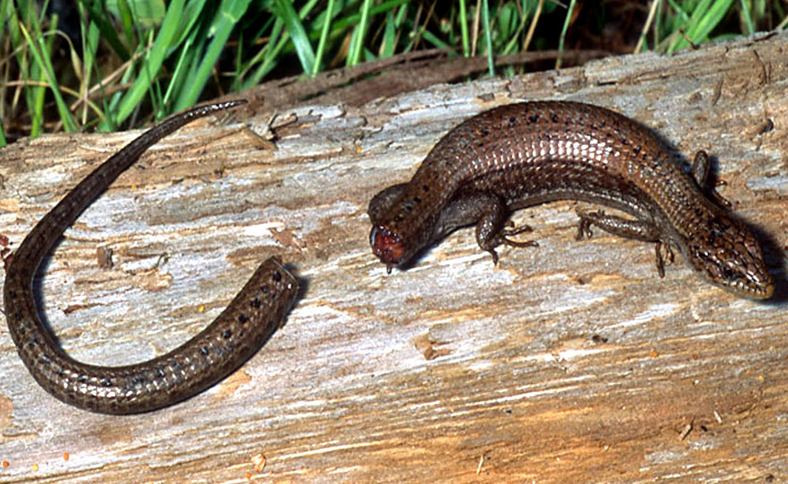
Неліктен қауіп төнген сәтте кесіртке құйрығын тастайды, бірақ ол біраз уақыттан соң қалпына келеді?
<number>

Slide 3
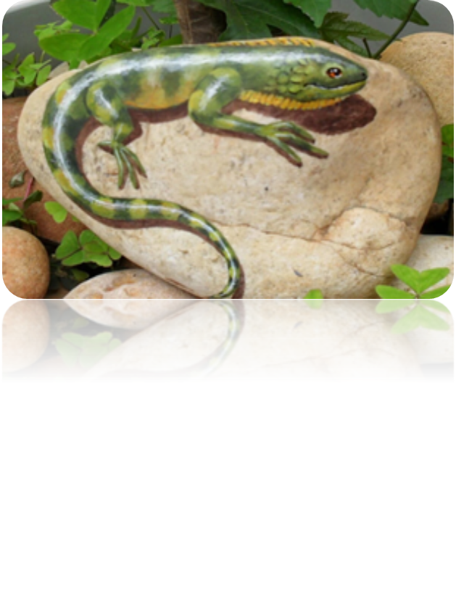
Біліп жүріңіз
Дененің пішіні ұлғаяды, зақымдалған жасушалар қалпына түсіп регенерация құбылысы жүреді. Жыртқыштардан қорғану мақсатында құйрығы түсіп қалса, жылдам жаңасы өсіп шығады.
<number>

Slide 4
Оқу мақсаты:
8.2.2.1Тірі ағзалардың тіршілік әрекетіндегі митоз бен мейоздың маңызын түсіну
Бағалау критерийлері:
- митоз бен мейоз үдерістеріне анықтама беру;
- митоз бен мейоздың маңызын түсіндіру;
<number>

Slide 5
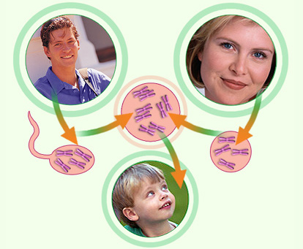
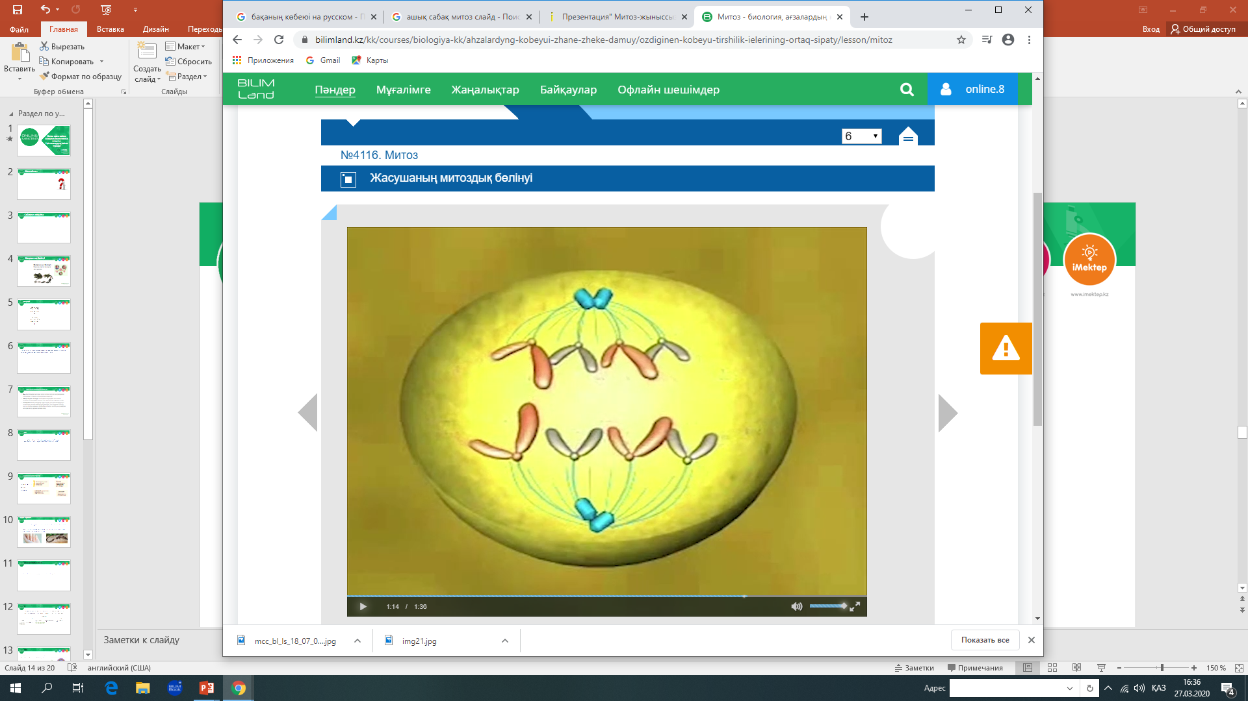
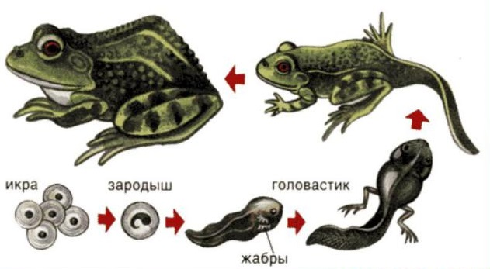
Жасушаның бөлінуі – барлық тірі ағзаларға тән үдеріс.
<number>

Slide 6
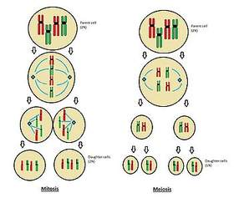
Жасушаның бөліну түрлері
Митоз -Дене жасушаларының бөлінуі
Мейоз -Жыныс жасушаларының бөлінуі
Митоз мейоз
<number>

Slide 7
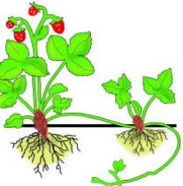
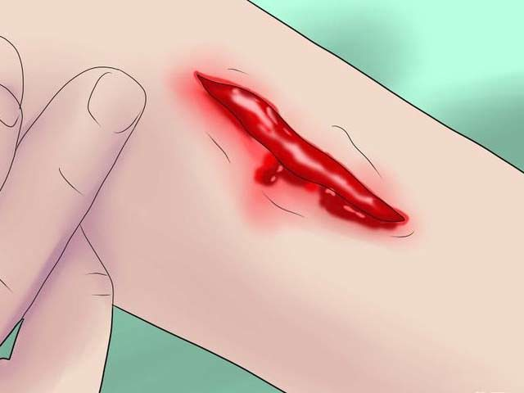
Митоздың биологиялық маңызы
Өсу. Жасушалардың митоздық бөлінуі нәтижесінде дене жасушаларының саны артады.
Жасушалардың жаңаруы. Митоздық бөліну арқылы өлген немесе жойылған жасушалардың қалпына келуі
Регенерация. Дене бөліктері жасушалардың митоздық бөлінуі арқылы қалпына келеді.
<number>

Slide 8
Мейоздың биологиялық маңызы
- Нәтижесінде хромосома саны азаятын және жасушаның диплоидты күйден гаплоиды күйге өтетін бөліну әдісі.Жынысты бөлінудің негізі.
- Гаметалар мейоздық бөлінудің нәтижесінде түзіледі
<number>

Slide 9
Биологиялық диктант
1. Жасушаның екі бөліну түрі - және
2. Митоз – жасушалардың көбею әдісі
3. Жынысты жасушалар - .
4. Митоз нәтижесінде хромосома жиынтығы, 46 хромосома.
5. Мейоз дегеніміз-аналық жасушадан жас жасушаның түзілу үдерісі
<number>

Slide 10
Дұрыс жауап
Биологиялық диктант
1. Жасушаның екі бөліну түрі - митоз және мейоз
2. Митоз – дене сома жасушалардың көбею әдісі
3. Жынысты жасушалар - гаметалар .
4. Митоз нәтижесінде диплойдты хромосома жиынтығы, 46 хромосома.
5. Мейоз дегеніміз-аналық жасушадан 4 жас жасушаның түзілу үдерісі
<number>

Slide 11
Қорытынды
Бүгінгі сабақта:
Митоздың биологиялық маңызы
Мейоздың биологиялық маңызы
 | + -
Жүйелеудің маңызын түсіндім
Тірі ағзалар патшалығын сипаттай аламын
Өсімдік пен жануар жүйелеудегі айырмашылықтарын білдім
Жүйелеуді ашқан ғалымды білдім
 | + -
Жүйелеудің маңызын түсіндім
Тірі ағзалар патшалығын сипаттай аламын
Өсімдік пен жануар жүйелеудегі айырмашылықтарын білдім
Жүйелеуді ашқан ғалымды білдім
<number>
<number>

